Slide 1
Samekonferansen 2018. Samisk stedsattraktivitet, bolyst og entreprenørskap
Språksentrenes betydning for samisk revitalisering
Et historisk riss

Slide 2
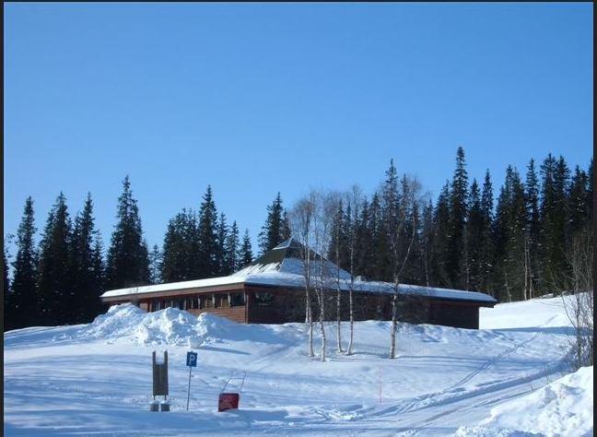
Sijti Jarnge/ Samisk kultursenter

Slide 3
HVA INNEHOLDER ET SAMISK SPRÅK- OG KULTURSENTER?
Inneholder, eller gir tilbud til: førskoler, skoler, bibliotek, arkiv, museum, voksenopplæring, musikk- og kulturfestivaler, teater, prosjekter, mediebedrifter, etc.
«Natulig fødte» ABM-institusjoner (Arkiv – Bibliotek - Museum)
Nyskapende og utradisjonelle da de ble etablerte. I dag trygt (?) etablert innen lokale, regionale og nasjonale rammeverk
Variert organisering: Fra nettverkpreg til sentralisert organisering
Godt utbygd internasjonalt nettverk

Slide 4
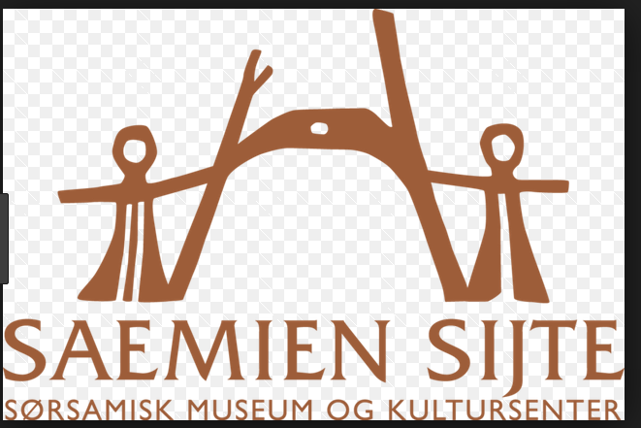
Saemien Sijte – Sørsamisk museum og kultursenter (stiftet 1964)

Slide 5
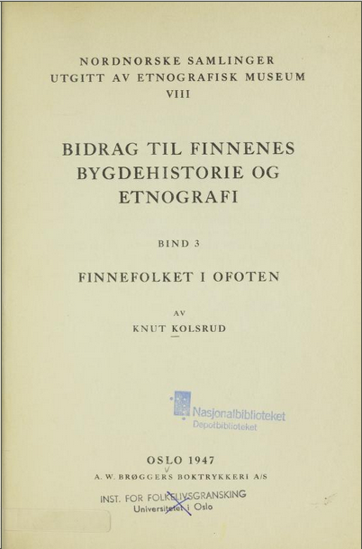
Kolsruds omfattende dr. grad (1947) om den samiske bosetning i Ofotens «innerfjorder».

Slide 6
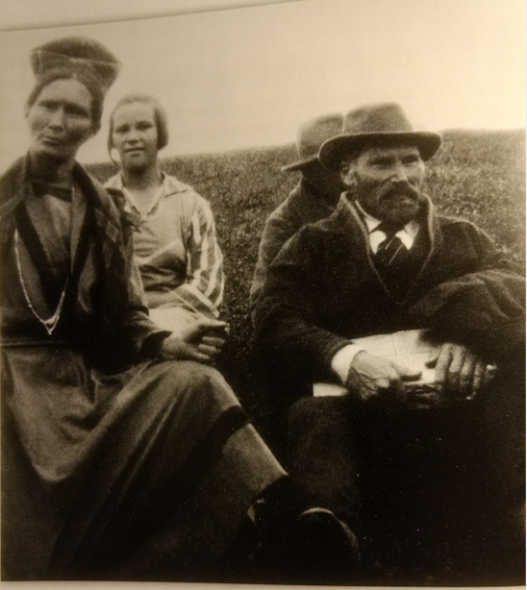
Elsa Laula Renberg og Henrik Kvandahl

Slide 7
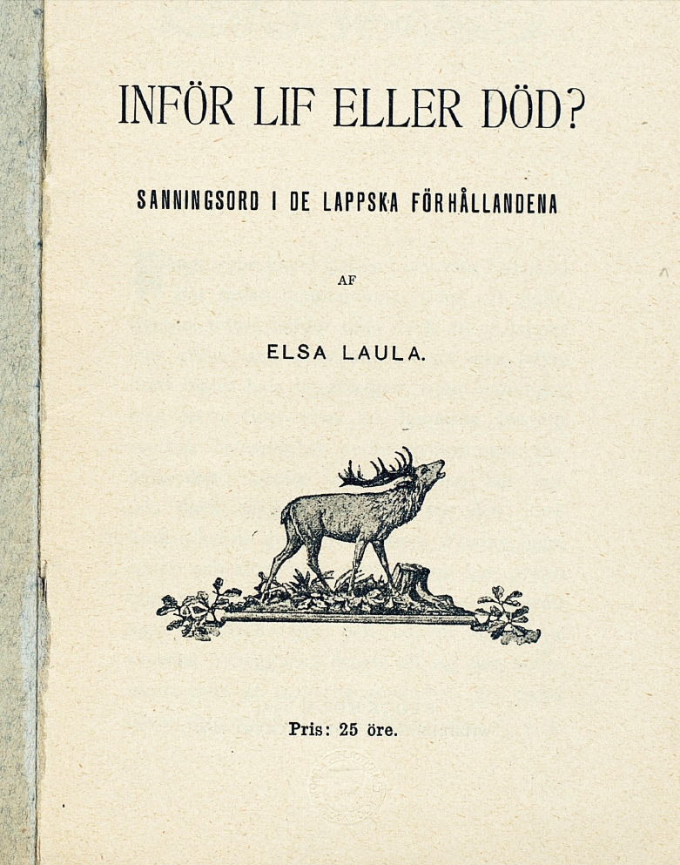
Elsa Laula – En samisk intellektuell pioner

Slide 8
Formålsparagraf Saemien Sijte vedtatt 29.2 1964
Sørsamiske samlinger er eit lag som har som føremål å realisere planen om Saemien Sijte (Samisk museum og samlingsplass) i Snåsa med samlinger av sørsamiske bruksting, husbunad, redskaper og verktøy, handverksarbeid, drakter og andre ting av kulturell og historisk interesse som kan gi et bilde av samisk liv og historie. Saemien Sijte skal være samlings- og møteplass for samene i Midt-Norge”

Slide 9
Saemien Sijte 1964: § 2
Målet søkes relatert gjennom blant annet:
- god museumteknisk standard
- forskningsvirksomhet og utviklingsarbeid
- utadvendt kulturformidling
Kursvirksomhet, møter og seminar
Bibliotekhold og litteraturarbeid

Slide 10
Sverre Fjellheim
«Jeg har tanker om at samisk kulturvernarbeid kan og bør være en prosess der registrering, dokumentasjon, forskning, formidling, forvaltning og vern, kulturell egenaktivitet og identitetsskapende virksomhet henger nøye sammen, og at dette kan fungere i et samspill mellom faginstitusjon og lokalsamfunn».

Slide 11
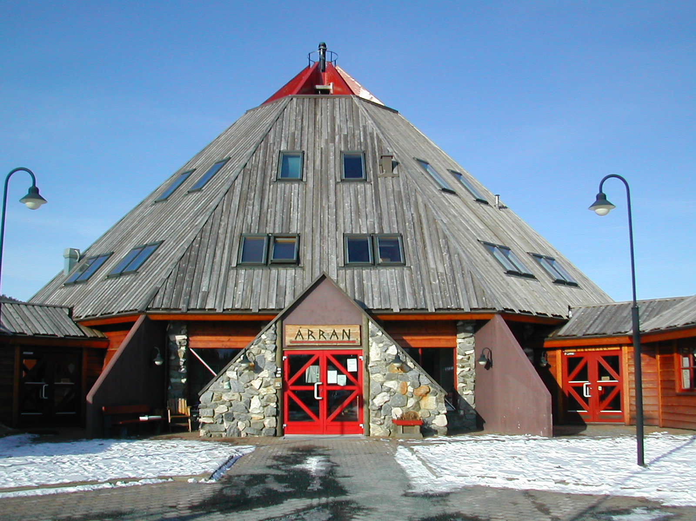
Árran

Slide 12
Samiske sentre som dokumentinstitusjoner
Språk- og kultursentrene: etablert for å gjenoppbygge de samiske samfunn etter fornorskningen
Saemien Sijte etablert i 1964, to år etter at fornorskningspolitikken ble opphevet av Stortinget. 20 år før neste senter ble etablert i Hattfjelldal
En sentral målsetting: Dokumentasjon av samiske rettigheter
De samiske språk- og kultursentrene er (også) dokumentinstitusjoner
Dokument: viser til både materielle og ikke-materielle spor. Fra latin Documentum : en leksjon og/eller bevis. Docere: undervise, forelese. Dette foredraget kan regnes som et dokument (selv om det ikke gjøres opptak).

Slide 13
Artikler til fordypning
Grenersen, G. Samiske kultursentre som dokumentinstitusjoner. I Hvor går Nord-Norge – Et institusjonelt perspektiv på folk og landsdel. Orkana Forlag 2012 s. 157-169.
Grenersen, G., Kemi, K., Nilsen, S. (2016) Landscapes as Documents – The relationship between traditional Sámi terminology and the concept of document and documentation. Journal of Documentation, Vol. 72 No 6, 2016, pp. 1-18
Grenersen, G. What is a document institution? A case study from the South Sámi community
Journal of Documentation, vol. 68 Iss 1 /2012, pp. 127-133.

Slide 14
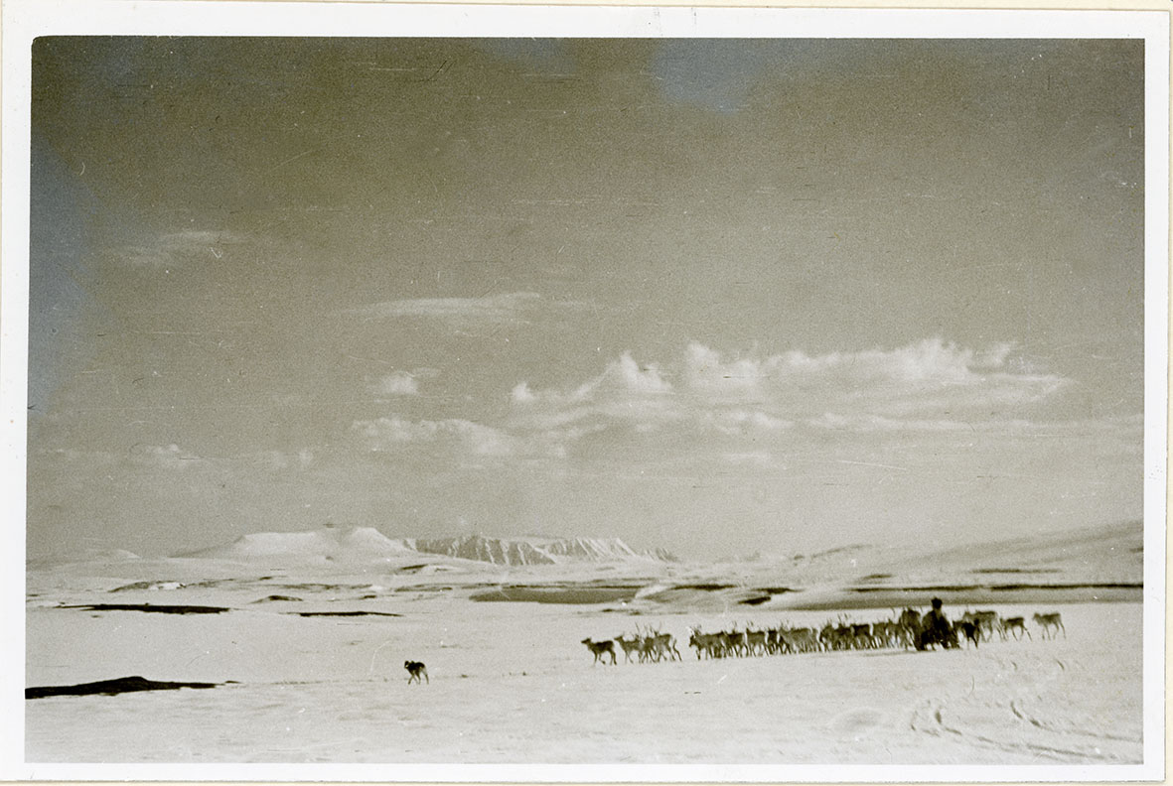
Takk for oppmerksomheten

